Slide 1
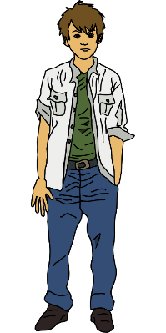

UGUNSGRĒKS
Kā sevi pasargāt?!
Kā pareizi rīkoties?!
Informatīvs materiāls 5. un vecāku klašu skolēniem
© Valsts ugunsdzēsības un glābšanas dienests, 2021

Slide 2
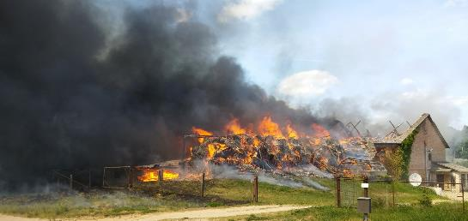

Ugunsgrēks – nekontrolēta degšana, uguns izplatīšanās
Ugunsgrēks var izcelties gan mājoklī, gan ārpus tā
Degšana rada ļoti daudz dūmu, tāpēc, esot piedūmotā vidē, tu neredzēsi pat savas rokas pirkstus!
Dūmi kož kaklā un ir ļoti grūti elpot. Tie ir arī indīgi un cilvēki var zaudēt samaņu pat tikai pāris reizes tos ieelpojot.
Dūmi ceļas uz augšu, tāpēc sadūmotā telpā vairāk jāturas pie zemes un jāpārvietojas rāpus!

Slide 3





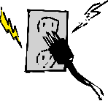

Lai izceltos ugunsgrēks, pietiek ar:
- nelielu dzirksteli
- uz neilgu brīdi novērstu uzmanību
- neuzmanīgu rīcību
- nelielām blēņām!
Katru gadu Latvijā izceļas vairāki tūkstoši ugunsgrēku, kuru biežākais iemesls ir NEUZMANĪBA :
  Uz ieslēgtas plīts virtuvē piededzis ēdiens;
  Bez uzraudzības atstāta svecīte;
  Nepareiza vai bojātas apkures krāsns lietošana;
  Nomesta nenodzēsta cigarete;
  Bojātu elektroierīču un elektrības vadu lietošana;
  Ugunskura nepieskatīšana vai atstāšana, to nenodzēšot.

Slide 4


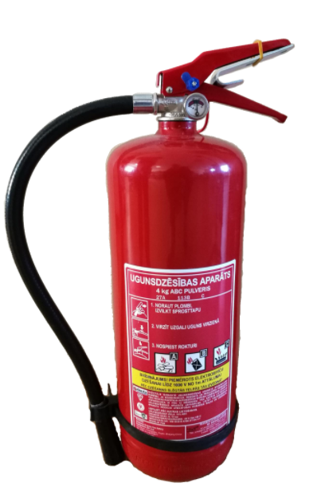
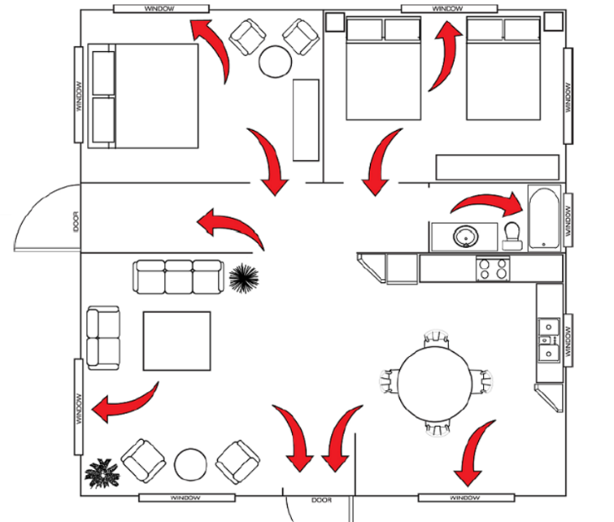
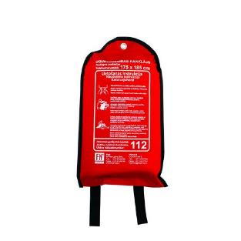
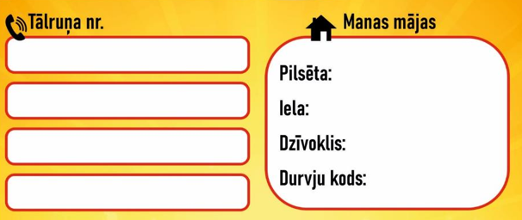

Ko varu darīt, lai sevi pasargātu?

Slide 5
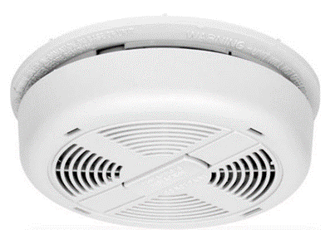
Dūmu detektors:
VAI TAVĀS MĀJĀS IR UZSTĀDĪTS DŪMU DETEKTORS?
Ugunsdrošības noteikumi nosaka, ka vismaz
dūmu detektoram ir jābūt
katrā dzīvoklī, katrā privātmājas stāvā.
x1
sāk skaļi signalizēt, ja telpā izveidojas sadūmojums
ļauj ātrāk pamanīt, ka ir izcēlies ugunsgrēks un jāglābjas
ļauj iegūt nedaudz vairāk laika, lai paspētu izkļūt no ēkas
=
IZGLĀBJ DZĪVĪBAS!
VIENAM

Slide 6
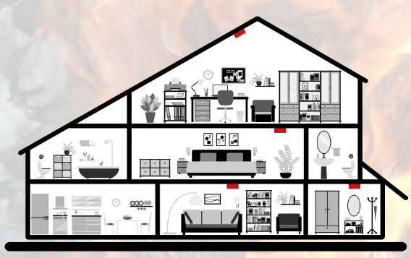
Dūmu detektors
visbiežāk piestiprina pie griestiem pa vienam katrā mājokļa stāvā.
regulāri jāveic pārbaude – jāpārbauda vai tas darbojas.
To var izdarīt, nospiežot un paturot testa pogu. Skan? SUPER! Tātad esi pasargāts!
Uzstādi dūmu detektoru visās mājas telpās, kur bieži uzturaties – tā būs drošāk!

Slide 7


Ugunsdzēsības līdzekļi mājoklī
UGUNSDZĒSĪBAS APARĀTS – tas satur vielu, ar kuras palīdzību var nodzēst nelielus ugunsgrēkus.
Ugunsdrošības noteikumi nosaka, ka tādam ir jābūt katrā privātmājā, kā arī automašīnā!
BET ATCERIES!
Izceļoties ugunsgrēkam, tavs uzdevums ir doties prom un zvanīt uz tālruņa numuru 112 vai informēt pieaugušos par notikušo, bet liesmas, pat nelielas, dzēsīs ugunsdzēsēji glābēji vai pieaugušie!
UGUNSDZĒSĪBAS
PĀRKLĀJS – īpaša materiāla audums, ar kuru nodzēst nelielus ugunsgrēkus, piemēram, pannā piedegušu ēdienu, degošus elektronikas vai sadzīves priekšmetus.

Slide 8
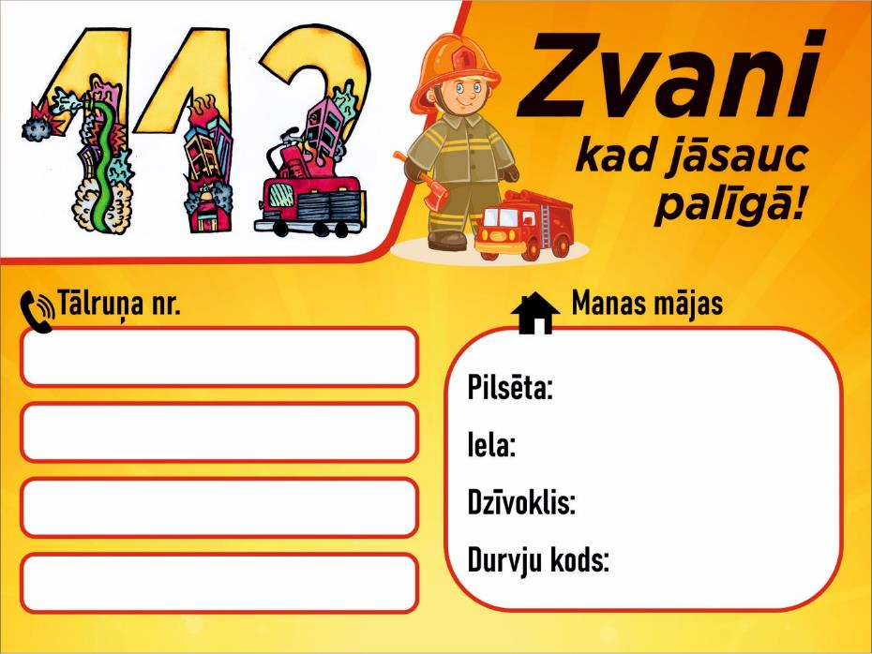
Izveido drošības stūrīti
Mājās vienā, visiem zināmā vietā:
uzraksti svarīgos telefona numurus;
ieraksti mājas adresi, durvju kodu vai citu svarīgu informāciju;
novieto to vietā, kur ātri un ērti piekļūt, piemēram, pie ledusskapja vai priekšnamā.

Slide 9
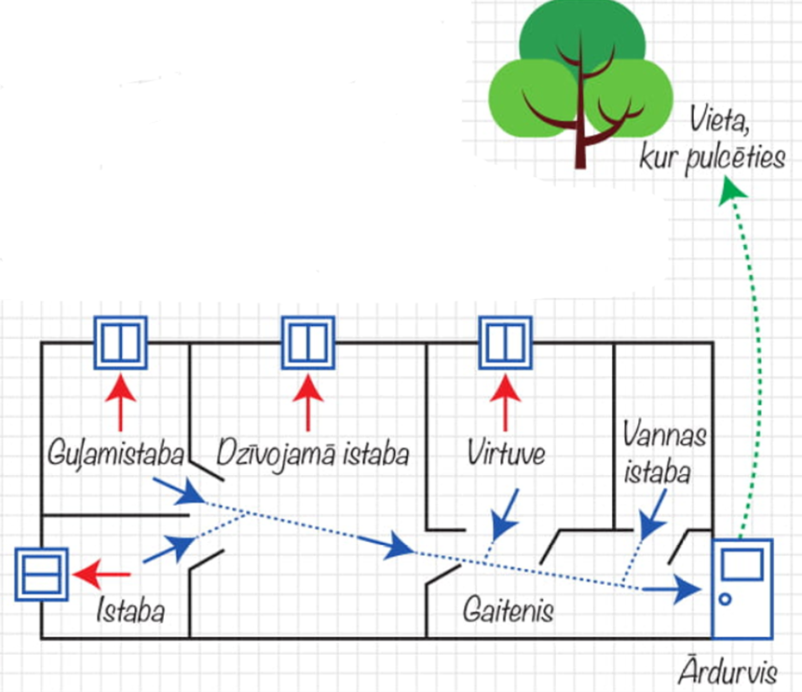
IZVEIDO ģimenes drošības plānu
UZZĪMĒJIET sava mājokļa plānojumu un tajā atzīmējiet ceļus, kā izkļūt no katras mājokļa telpas;
PĀRRUNĀJIET:
  kā rīkosieties ugunsgrēka gadījumā,
  Uz kuru telpu dosieties un kā rīkosieties, ja nebūs iespējams izkļūt no mājokļa,
  kur satiksieties ārpusē,
  pie kuriem cilvēkiem meklēsiet palīdzību, ja vecāku nebūs tuvumā.
IZSPĒLĒJIET, vai ar aizvērtām acīm rāpus varēsiet nokļūt līdz mājokļa ārdurvīm?

Slide 10

MĀJOKLĪ ESAM PARŪPĒJUŠIES PAR UGUNSDROŠĪBU
  SVARĪGĀKAIS DROŠĪBAS NOTEIKUMS –
  EVAKUĒTIES NO BĪSTAMĀS VIETAS
  UN NESLĒPTIES
Vai tas nozīmē, ka mūsmājās NEKAD nevar izcelties ugunsgrēks?
NĒ! UGUNSGRĒKS VAR IZCELTIES!
Nelaimes notiek dažādu apstākļu sakritības dēļ, tādēļ mums IR jāzina, KĀ RĪKOTIES!

Slide 11
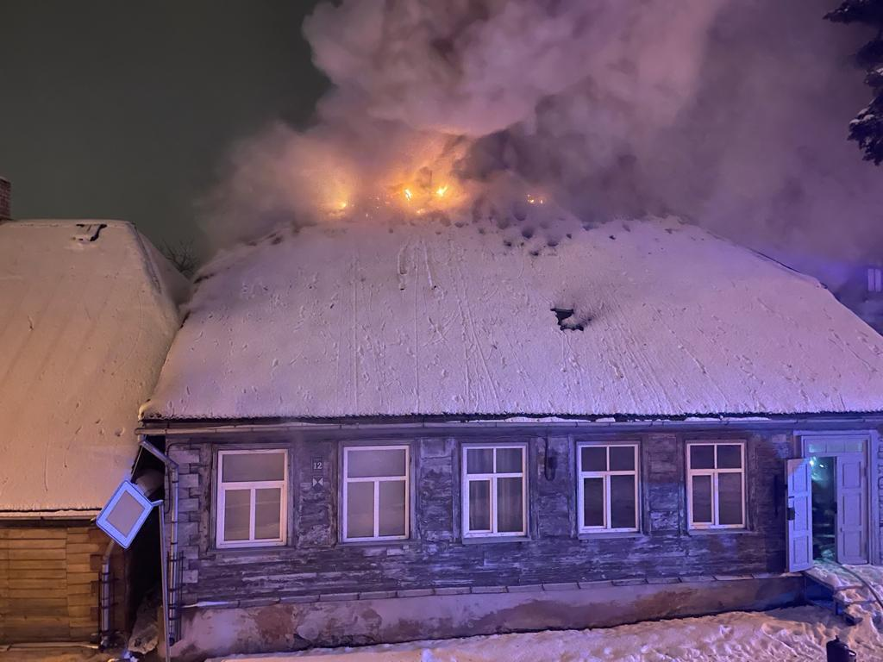
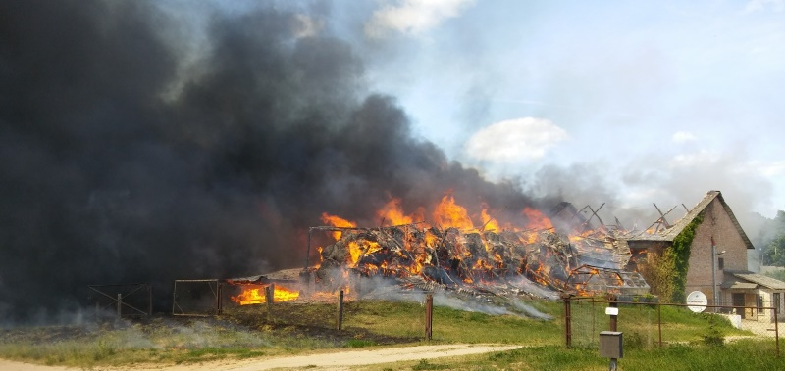
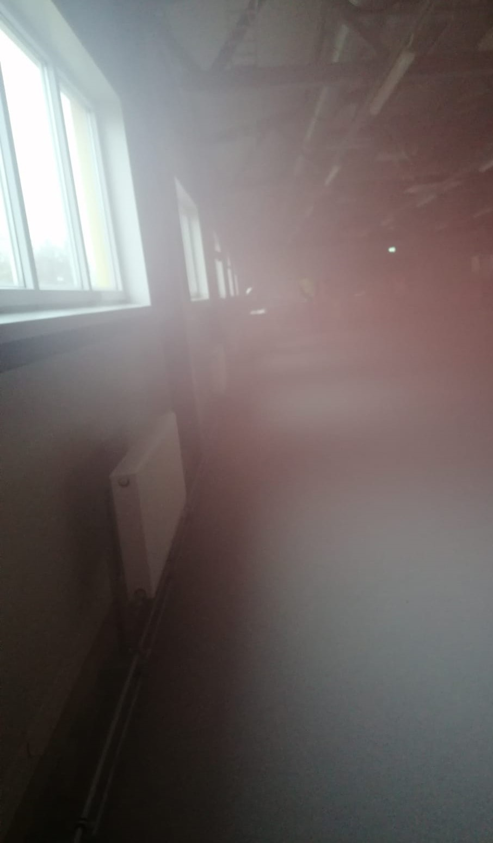
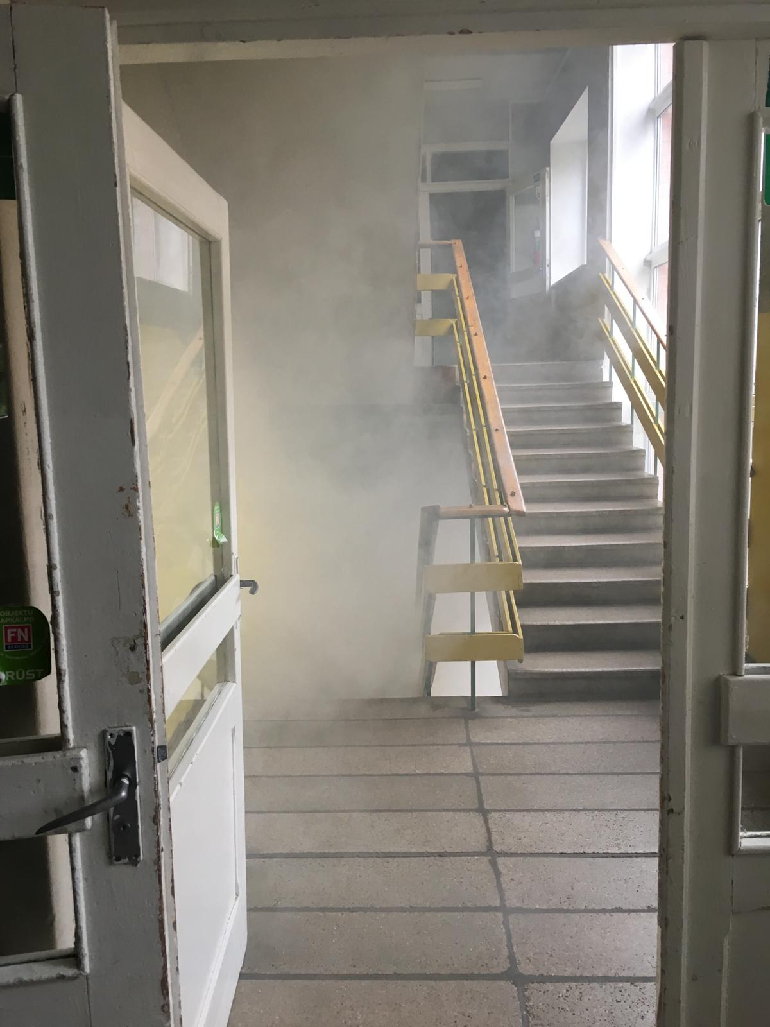
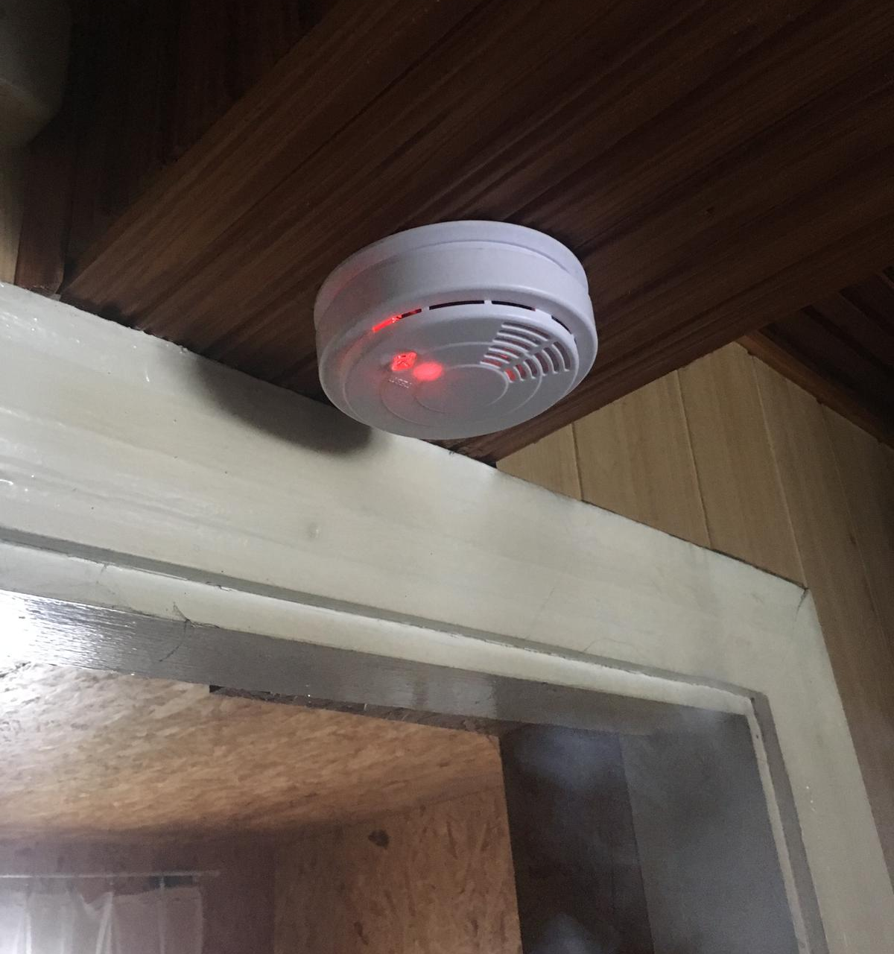
Pareiza rīcība ugunsgrēkā
PAMANI
ja ieraugi uguns liesmas,
sajūti dūmu smaku,
iepriekš nejustu karstumu,
dzirdi dūmu detektora pīkstienus,
iespējams ir izcēlies ugunsgrēks un Tev ir jārīkojas!
Nekavējies ne mirkli!

Slide 12

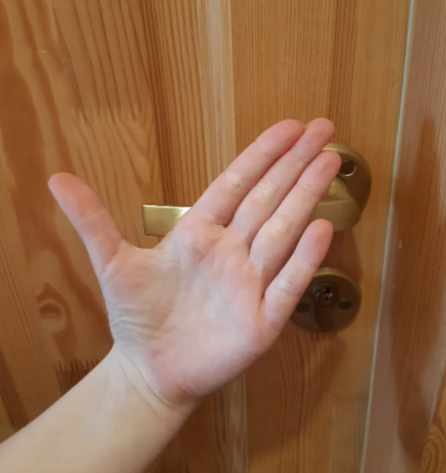


Pareiza rīcība ugunsgrēkā
1.
2.
DODIES UZ IZEJU
PATAUSTI
Izvērtē, vai varēsi droši evakuēties!
Ar delnas augšpusi patausti durvju rokturi.
Ja atrodies augstāk par pirmo stāvu, patausti arī grīdu. AUKSTS. DŪMU NAV!
Dodies uz izeju un pa ceļam brīdini / informē mājās esošos cilvēkus, skaļi saucot.
Nekavē laiku, meklējot savus tuviniekus, un nedodies sadūmojumā, lai brīdinātu, - tu vari saelpoties dūmus un vairs netikt ārpusē!
PAMANI
DODIES UZ IZEJU
PATAUSTI
DODIES ĀRĀ
ZVANI 112
SAGAIDI

Slide 13



Pareiza rīcība ugunsgrēkā
3.
DODIES ĀRĀ
Ja starp tevi un izeju ir vairākas durvis, pirms ver vaļā - pārbaudi katru! Vai rokturis nav karsts un vai aiz durvīm nav redzami un jūtami dūmi, liesmas!
Ja jūti vieglus dūmus, pārvietojies rāpus.
Nelieto liftu!
PAMANI
DODIES UZ IZEJU
PATAUSTI
DODIES ĀRĀ
ZVANI 112
SAGAIDI

Slide 14





KAD ESI EVAKUĒJIES NO BĪSTAMĀS VIETAS,
Nosauc adresi
vai notikuma vietu
Izstāsti, kas ir noticis
4.
ZVANI 112
Atbildi uz jautājumiem
IZSTĀSTI,
KUR UN KAS
NOTICIS
Nosauc vārdu, uzvārdu, telefona numuru
Nenoliec klausuli pirmais!

Slide 15

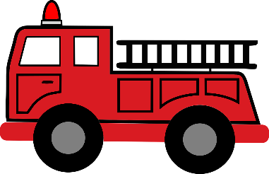
Pareiza rīcība ugunsgrēkā
5.
SAGAIDI
Ja mājās biji viens, noteikti sagaidi ugunsdzēsējus glābējus!
Informē vecākus, ka tev viss ir kārtībā vai dodies uz jūsu norunāto satikšanās vietu un tur viņus gaidi.
Ugunsdzēsējiem glābējiem izstāsti:
Ja kāds cilvēks vai dzīvnieks ir palicis ēkā;
Kas bija noticis – kas un kur dega, kur redzēji dūmus u.c. svarīgu informāciju.
Nekādā gadījumā neatgriezies degošajā ēkā!
PAMANI
DODIES UZ IZEJU
PATAUSTI
DODIES ĀRĀ
ZVANI 112
SAGAIDI

Slide 16




PAREIZA
RĪCĪBA
UGUNSGRĒKĀ
Pamanu, ka izcēlies ugunsgrēks
Dodos uz izeju
Ja durvju rokturis ir auksts, eju ārā
JĀRĪKOJAS
NĒ PASLĒPĒM
NEDRĪKST ATGRIEZTIES DEGOŠAJĀ ĒKĀ
Zvanu 112
Informēju vecākus vai eju uz pulcēšanās vietu
Sagaidu ugunsdzēsējus glābējus

Slide 17


Pareiza rīcība ugunsgrēkā
1.
2.
DODIES UZ IZEJU
PATAUSTI
Izvērtē, vai varēsi droši evakuēties!
Ar delnas augšpusi patausti durvju rokturi.
Ja atrodies augstāk par pirmo stāvu, patausti arī grīdu. KARSTS! DŪMI UN LIESMAS!
Dodies uz izeju un pa ceļam brīdini / informē mājās esošos cilvēkus, skaļi saucot.
Nekavē laiku, meklējot savus tuviniekus, un nedodies sadūmojumā, lai brīdinātu, - tu vari saelpoties dūmus un vairs netikt ārpusē!
PAMANI
DODIES UZ IZEJU
PATAUSTI
PALIEC TELPĀ
ZVANI 112
SAGAIDI

Slide 18





Pareiza rīcība ugunsgrēkā
3.
4.
PALIEC TELPĀ
ZVANI 112
Ja tev pieejams mobilais telefons, zvani uz tālruņa numuru 112. Izstāsti, kur un kas ir noticis.
Dodies uz telpu ar logu un aiz sevis cieši aizver visas durvis.
Durvju spraugas nosedz ar segām, dvieļiem, apģērbu – jebko, kas var kavēt dūmu iekļūšanu telpā.
Paliec telpā ar logiem, kas atrodas tālāk no liesmām un dūmiem. Logi dos nedaudz svaiga gaisa un ļaus signalizēt par savu atrašanās vietu.
Pēc iespējas precīzāk izstāsti, kurā ēkas stāvā un telpā atrodies. Jo precīzāka būs tava sniegtā informācija, jo ātrāk ugunsdzēsēji glābēji tevi atradīs un izglābs.
PAMANI
DODIES UZ IZEJU
PATAUSTI
PALIEC TELPĀ
ZVANI 112
SIGNALIZĒ

Slide 19




Pareiza rīcība ugunsgrēkā
5.
SIGNALIZĒ
Aizej pie loga un to nedaudz atver.
Signalizē, kur tu atrodies un ka tev nepieciešama palīdzība! Pa nedaudz pavērtu logu vicini košu apģērba gabalu, radi troksni. Pievērs uzmanību!
Esi redzams! Neslēpies!

Slide 20

PAREIZA
RĪCĪBA
UGUNSGRĒKĀ
Pamanu, ka izcēlies ugunsgrēks
Dodos uz izeju
Ja durvju rokturis ir KARSTS, palieku telpā
JĀRĪKOJAS
NĒ PASLĒPĒM
SIGNALIZĒJU, KUR ATRODOS
Zvanu 112
Nedaudz paveru logu
Signalizēju, kur atrodos

Slide 21
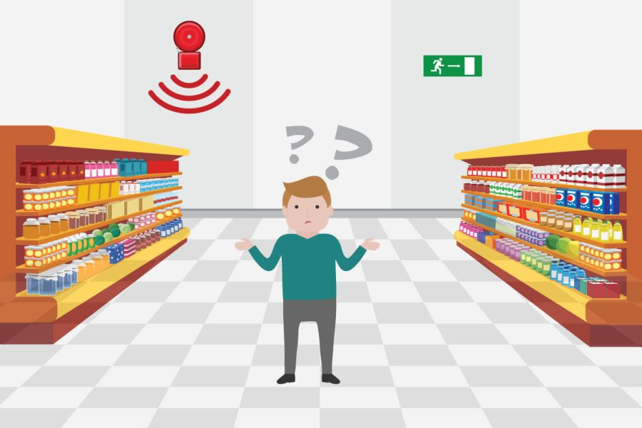
Kā rīkoties, ja skolā, veikalā, kafejnīcā un citviet izdzirdi signalizāciju vai pamani ugunsgrēku?
Tavs galvenais uzdevums ir EVAKUĒTIES!

Slide 22




Ja izdzirdam signalizāciju vai pamanām ugunsgrēku, tad ir jāevakuējas no ēkas un nav svarīgi, vai redzam dūmus vai nē!
Galvenais - būt mierīgam,
sekot zaļajām zīmēm
un darbinieku norādījumiem.
Tā nokļūsi drošībā ārpus ēkas.

Slide 23




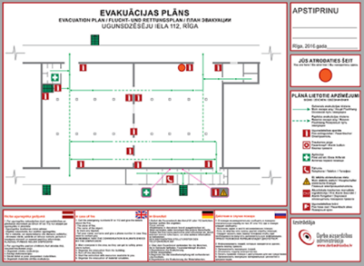
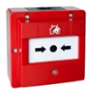
Zīmes, kas palīdzēs orientēties un pareizi rīkoties dažādās situācijās
Ugunsdzēsības aprīkojums un līdzekļi
Durvis evakuācijas ceļā
Bīstami, elektrība
Ugunsdzēsības aparāts
Smēķēšana un atklāta liesma aizliegta
Droša pulcēšanās vieta
Virziens uz evakuācijas izejām pa kāpnēm uz leju
Trauksmes poga, kura jānospiež, ja ēkā izcēlies ugunsgrēks
Evakuācijas
plāns
Virziens uz
evakuācijas izeju

Slide 24


Ugunsgrēks skolā
Ja skolā sāk skanēt signalizācija, ikviena skolēna un skolotāja pienākums ir evakuēties!
Klausies, ko saka skolotāja vai citi pieaugušie, seko viņu norādījumiem!
Ja pirmais pamani dūmus vai ieraugi liesmas, nekavējoties sameklē kādu pieaugušo un viņam izstāsti. Ja tuvumā nav pieaugušo, zvani uz 112!

Slide 25
Ugunsgrēks skolā
Vai tu zini, kur ir tavas skolas pulcēšanās vieta?
Kopā ar skolotāju EVAKUĒSIETIES - dosieties ārā no klases un skolas uz pulcēšanās vietu.
Vienmēr izmanto tikai kāpnes.
Ja neesi kopā ar klasi, bet, piemēram labierīcībās vai gaitenī, nekavējies! Uzreiz dodies uz skolas pulcēšanās vietu,
Uzmeklē skolotāju un piesakies pie viņa!

Slide 26

Atceries, ka situācijas mēdz būt dažādas, bet ugunsgrēkā tavs galvenais uzdevums ir rīkoties!
PATAUSTI
DODIES ĀRĀ
ZVANI 112
SAGAIDI
PAMANI
DODIES UZ IZEJU
PATAUSTI
PALIEC TELPĀ
ZVANI 112
SIGNALIZĒ

Slide 27
Pārbaudi, vai iegaumēji, kāda ir pareizā rīcība – saliec darbības pareizā secībā
A
Ar plaukstas augšpusi pataustu durvju rokturi
E
Zvanu uz 112 un izstāstu, kur un kas ir noticis
B
Piezvanu un izstāstu vecākiem, kas ir noticis un ka esi drošībā
F
Mājās atgriezīšos tad, kad atļaus ugunsdzēsēji glābēji
C
Sagaidu ugunsdzēsējus glābējus
G
Pamanu dūmus un nostrādā dūmu detektors
D
Rokturis bija vēss, tāpēc dodos ārā no mājas
H
Dodos uz durvīm, lai izkļūtu no telpām

Slide 28
Pareiza rīcība ugunsgrēka gadījumā
G
Pamanu dūmus un nostrādā dūmu detektors
E
Zvanu uz 112 un izstāstu, kur un kas ir noticis
H
Dodos uz durvīm, lai izkļūtu no telpām
B
Piezvanu un izstāstu vecākiem, kas ir noticis un ka esi drošībā
A
Ar plaukstas augšpusi pataustu durvju rokturi
C
Sagaidu ugunsdzēsējus glābējus
D
Rokturis bija vēss, tāpēc dodos ārā no mājas
F
Mājās atgriezīšos tad, kad atļaus ugunsdzēsēji glābēji

Slide 29
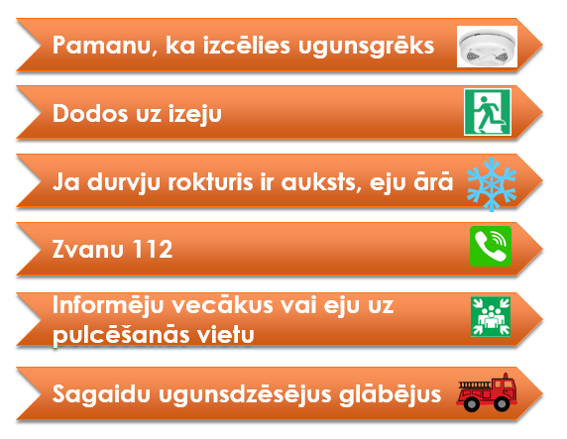
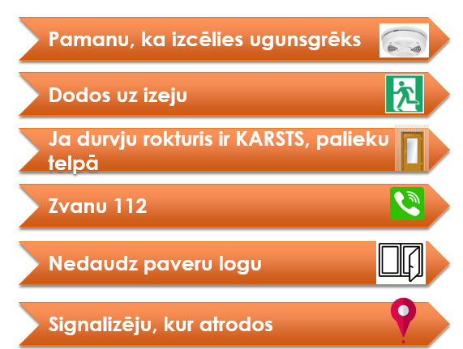
ATCERIES, JA ZINĀSI, KĀ PAREIZI RĪKOTIES,
SPĒSI PALĪDZĒT SEV UN SAVAI ĢIMENEI

